Slide 1
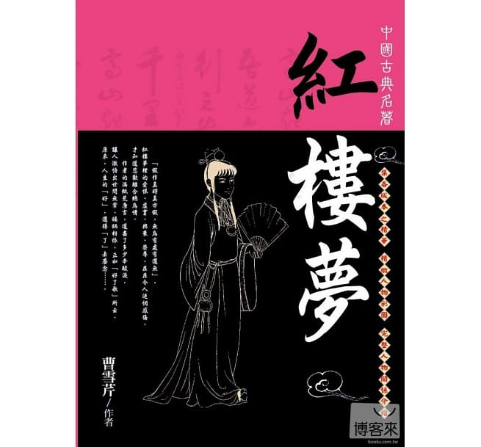
紅樓夢
作者:曹雪芹
組員: 704吳茗惠 、704邱安妮

Slide 2
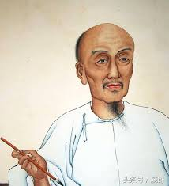
作者介紹
曹雪芹（約1715-約1763），名霑，字夢阮。
出身清代內務府正白旗包衣世家，他是江寧織造曹寅之。

Slide 3
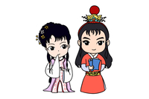

人物介紹
「賈寶玉」男主角，書中的情節以他為中心，故事從他的前世寫起。厭惡世俗名利，追求浪漫美學情懷的滿足。
「林黛玉」女主角之一，是寶玉的姑表妹，寄居賈府，父母雙亡，體弱多病，多愁善感 。

Slide 4
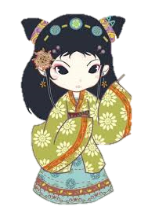
本書大意
書中描述賈府所衍伸出來的故事……
故事裡的主線在描寫賈寶玉和林黛玉的愛情、婚姻和最後人物的悲劇。
副線描寫官宦家庭由盛轉衰的劇情，書中人物眾多，有些人物，並不是賈府的成員，而是穿插進來的，有些對於富貴並不貪求，但有些擅於逢迎賈府的人，來打好關係……。
最後的結局是由另一個作者(高鶚)寫出，最終賈府家破
人亡，賈寶玉當和尚去。

Slide 5
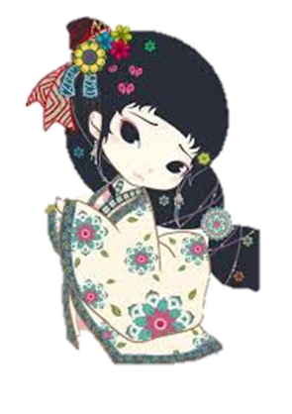
佳句
滴不盡相思血淚拋紅豆，開不完春柳春花滿畫樓，睡不穩紗窗風雨黃昏後，忘不了新愁與舊愁。……
滿紙荒唐言，一把辛酸淚。 都云作者痴，誰解其中味？

Slide 6
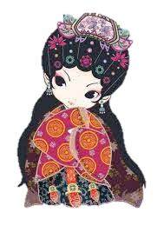
心得
這本書我和伙伴都覺得好看，裡面的用詞和
句子充滿了古風韻味，讓我覺得新奇又有趣。
《紅樓夢》書中有多條故事線，一開始讓我很頭痛，可能也會有很多人覺得複雜而停止閱讀下去。但，只要堅持下去，會讓你意猶未盡，不要一直拘泥於漫畫、愛情小說等。《紅樓夢》會讓你有一種全新的感覺，推薦各位同學和老師去翻翻。

Slide 7
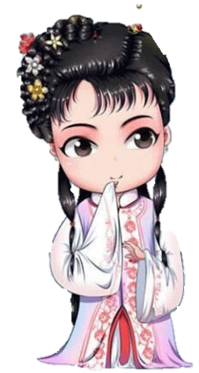
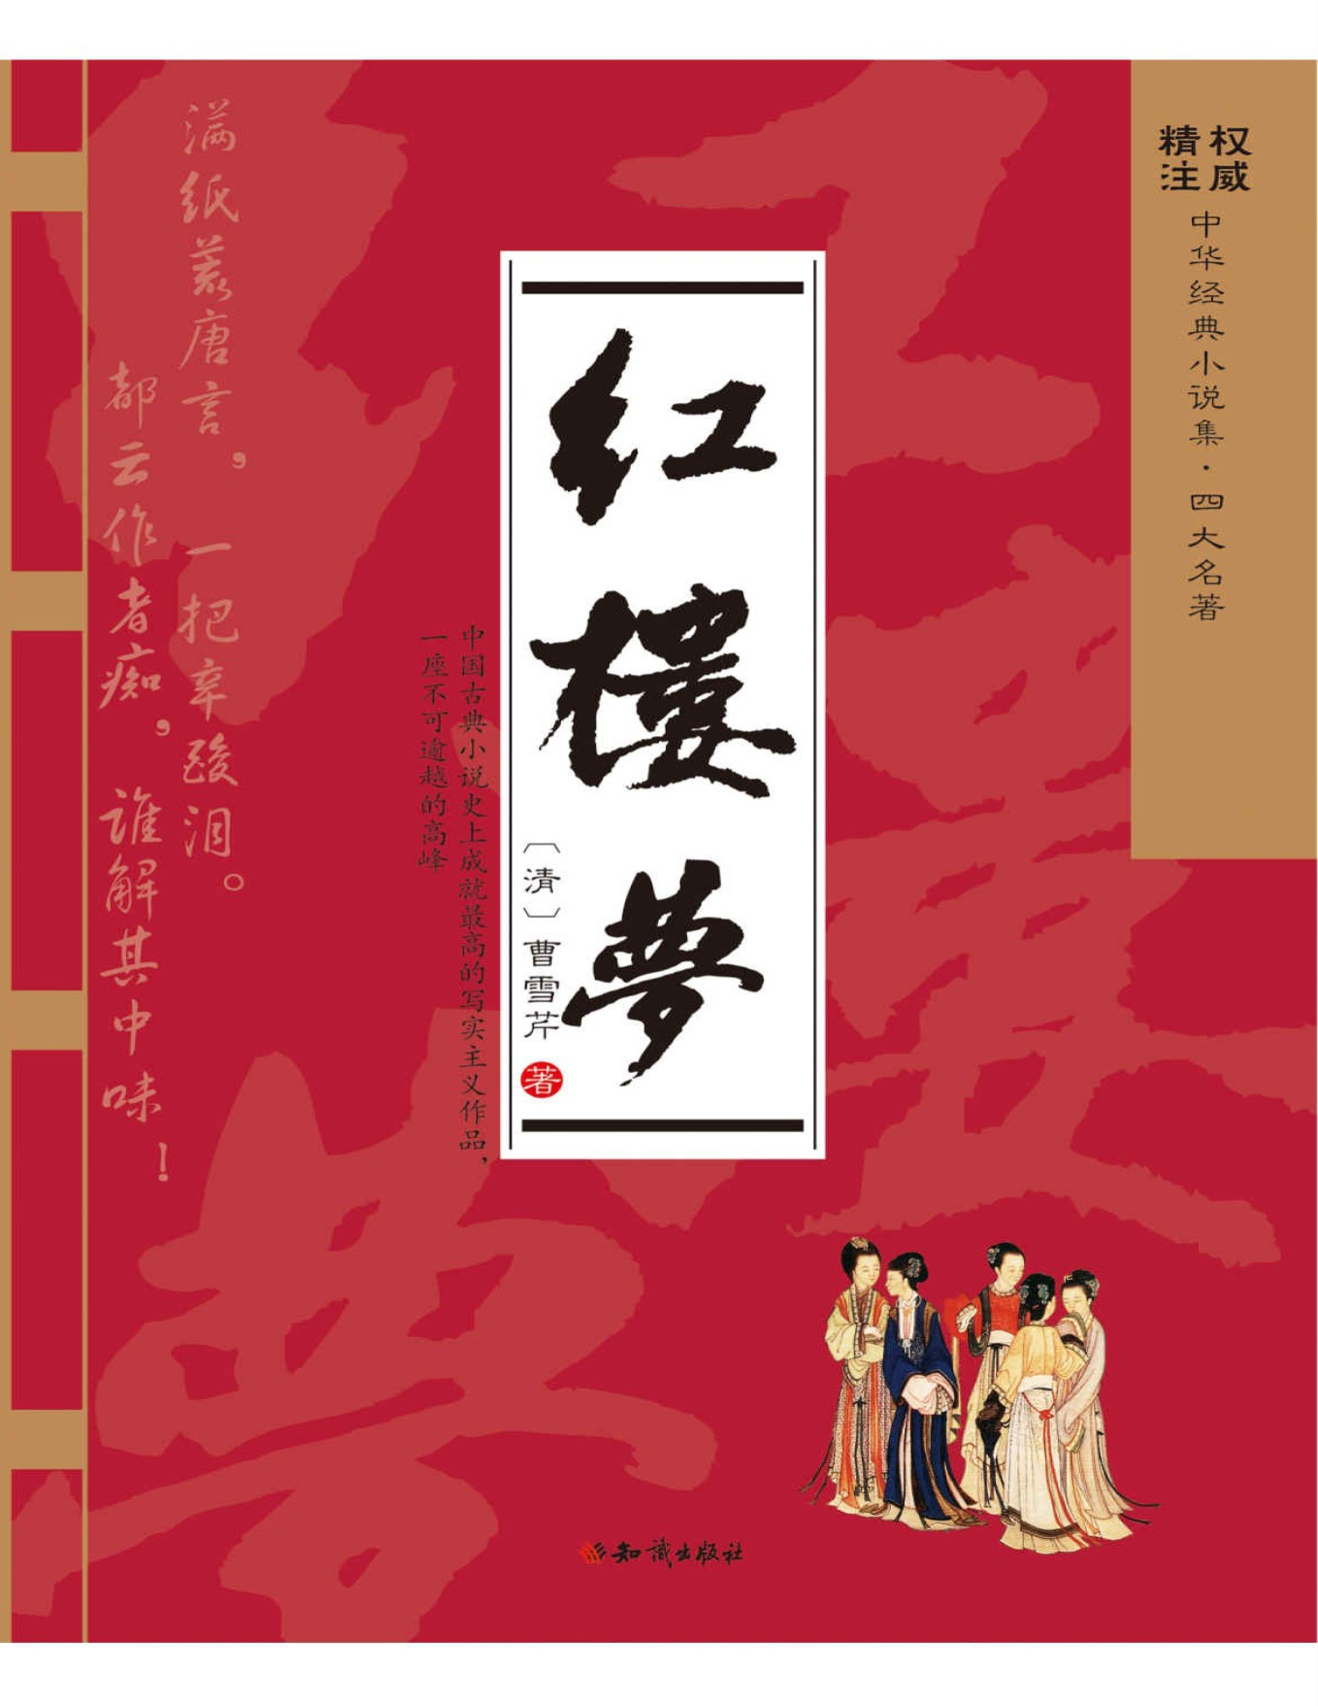
下次再會
Bye Bye
聖誕快樂
新年快樂

